Slide 1
SEGUIMIENTO PLAN DE ACCIÓN INSTITUCIONAL
2019
JEFE OFICINA ASESORA DE PLANEACIÓN
JUAN MANUEL RIAÑO VARGAS

Slide 2
01
CARACTERIZACIÓN PLAN DE ACCIÓN INSTITUCIONAL
02
EVALUACIÓN PLAN INSTITUCIONAL
03
EJECUCIÓN PRESUPUESTAL PLAN INSTITUCIONAL
04
AVANCE GESTIÓN PLAN INSTITUCIONAL
05
PROMEDIO GENERAL
06
CONCLUSIONES

Slide 3
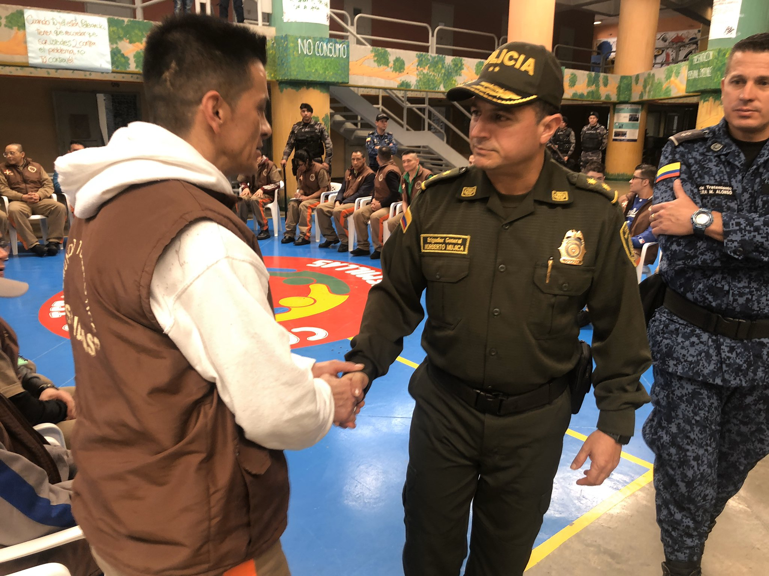
INTRODUCCIÓN
Dar a conocer a las partes interesadas del Inpec, los resultados obtenidos en el seguimiento realizado por la Oficina Asesora de Planeación al Plan de Acción 2019, con base en las funciones que señale la Ley 152 de 1994, Art . 29, para la evaluación de resultados.

Slide 4
01
CARACTERIZACIÓN PLAN DE ACCIÓN INSTITUCIONAL
2019

Slide 5
CARACTERIZACIÓN PLAN DE ACCIÓN INSTITUCIONAL
N° | Dependencia | N° Productos | N° Actividades
1 | DICUV | 15 | 24
2 | DIRAT | 49 | 107
3 | DIRES | 18 | 55
4 | DIGEC | 37 | 110
5 | OFPLA | 57 | 90
6 | OFICI | 3 | 10
7 | OFIDI | 4 | 7
8 | OFICO | 10 | 10
9 | OFAJU | 13 | 26
10 | OFISI | 12 | 24
11 | SUTAH | 18 | 65
12 | GATEC | 26 | 39
13 | GODHU | 11 | 29
14 | GREPU | 6 | 12
15 | GASUP | 4 | 11
TOTAL |  | 283 | 619

Slide 6
02
EVALUACIÓN PLAN INSTITUCIONAL
2019

Slide 7
EVALUACIÓN PLAN INSTITUCIONAL
N° | DEPENDENCIA | EFICACIA | EFICIENCIA | REZAGO | GESTIÓN | ACTIVIDADES
 |  |  |  |  |  | Cumplidas Umbral Eficiencia |  | No cumplidas Umbral Eficiencia |  | Actividad sin iniciar | Actividades cumplidas al 100%
1 | DICUV | 100,00% | 100,00% | 0,00% | 99,2% | 24 | 100,0% | 0 | 0,0% |  | 24
2 | DIRAT | 98,00% | 99,50% | 0,50% | 98,1% | 103 | 96,3% | 4 | 3,7% |  | 103
3 | DIRES | 100,00% | 100,00% | 0,00% | 100,0% | 55 | 100,0% | 0 | 0,0% |  | 55
4 | DIGEC | 100,00% | 100,00% | 0,00% | 100,0% | 110 | 100,0% | 0 | 0,0% |  | 110
5 | OFPLA | 100,00% | 100,00% | 0,00% | 100,0% | 90 | 100,0% | 0 | 0,0% |  | 90
6 | OFICI | 100,00% | 100,00% | 0,00% | 100,0% | 10 | 100,0% |  | 0,0% |  | 10
7 | OFIDI | 100,00% | 100,00% |  | 100,0% | 7 | 100,0% | 0 | 0,0% |  | 7
8 | OFICO | 100,00% | 100,00% | 0,00% | 100,0% | 10 | 100,0% |  | 0,0% |  | 10
9 | OFAJU | 99,47% | 99,58% | 0,42% | 99,5% | 25 | 96,2% | 1 | 3,8% |  | 25
10 | OFISI | 99,70% | 99,68% | 0,32% | 99,7% | 23 | 95,8% | 1 | 4,2% |  | 23
11 | SUTAH | 98,92% | 99,08% | 0,92% | 98,9% | 64 | 98,5% | 1 | 1,5% |  | 64
12 | GATEC | 98,66% | 98,19% | 1,81% | 98,7% | 37 | 27,0% | 2 | 5,1% |  | 37
13 | GODHU | 100,00% | 100,00% | 0,00% | 100,0% | 29 | 100,0% | 0 | 0,0% |  | 29
14 | GREPU GRURI | 100,00% | 100,00% | 0,00% | 100,0% | 12 | 100,0% |  | 0,0% |  | 12
15 | GASUP | 100,00% | 100,00% | 0,00% | 100,0% | 11 | 100,0% |  | 0,0% |  | 11
 | INPEC | 99,65% | 99,74% | 0,28% | 99,6% | 610 | 94,2% | 9 | 1,2% | 0 | 610

Slide 8
03
EJECUCIÓN PRESUPUESTAL PLAN INSTITUCIONAL
2019

Slide 9
EJECUCIÓN PRESUPUESTAL PLAN INSTITUCIONAL
N° | DEPENDENCIA | PRESUPUESTO
 |  | Presupuesto Final Funcionamiento | Presupuesto Final Inversión | Presupuesto funcionamiento Ejecutado % | Presupuesto Inversión Ejecutado | Presupuesto funcionamiento Ejecutado % | Presupuesto Inversión Ejecutado %
1 | DICUV
2 | DIRAT | $ 19.782.507.421 | $ 933.730.290 | $ 19.782.507.421 | $ 438.733.196 | 100,00% | 47%
3 | DIRES | $ 1.148.247.593 |  | $ 1.148.247.593, |  | 100,00%
4 | DIGEC | $ 32.742.716.367 | $ 533.946.374 | $ 32.431.601.122 | $ 533.454.860 | 99,05% | 100%
5 | OFPLA
6 | OFICI | $ 43.393.131 |  | $ 43.393.131 |  | 100,00%
7 | OFIDI
8 | OFICO
9 | OFAJU
10 | OFISI | $ 433.195.357 | $ 831.179.043 | $ 433.195.357,00 | $ 765.585.500 |  | 92%
11 | SUTAH
12 | GATEC |  | $ 100.390.000 |  |  |  | 0%
13 | GODHU
14 | GREPU GRURI
15 | GASUP
16 | INPEC | $ 54.150.059.869 | $ 2.399.245.707 | $ 53.838.944.624 | $ 1.737.773.556 | 99,4% | 72,4%

Slide 10
04
AVANCE GESTIÓN PLAN INSTITUCIONAL
2019

Slide 11
AVANCE GESTIÓN PLAN INSTITUCIONAL
El 67% de las dependencias del nivel central se ubican en rango ideal de eficiencia mayor o igual al 100% y un 33% de las mismas en un rango moderado, menor o igual al 99% corresponde a la Dirección de Atención y Tratamiento Penitenciario, Oficina Asesora Jurídica, Oficina de Sistemas de Información, Subdirección de Talento Humano, y Grupo de Atención al ciudadano.

Slide 12
REZAGO PLAN INSTITUCIONAL
El 67% de las dependencias del nivel central se ubican en rango ideal de cumplimiento en eficiencia mayor o igual al 100% y un 33% de las mismas con incumplimiento, corresponde a la Dirección de Atención y Tratamiento Penitenciario, Oficina Asesora Jurídica, Oficina de Sistemas de Información, Subdirección de Talento Humano, y Grupo de Atención al ciudadano.

Slide 13
PRESUPUESTO PLAN INSTITUCIONAL

Slide 14
05
PROMEDIO GENERAL
2019

Slide 15
PROMEDIO GENERAL
DEPENDENCIA | EFICACIA | EFICIENCIA | REZAGO | GESTIÓN | ACTIVIDADES
 |  |  |  |  | Cumplidas Umbral Eficiencia |  | No cumplidas Umbral Eficiencia |  | Actividad sin iniciar | Actividades cumplidas al 100%
INPEC | 99.74% | 99.74% | 0.28% | 99.6% | 610 | 98.8% | 9 | 1.2% | 0 | 610

Slide 16
06
CONCLUSIONES
2019

Slide 17
CONCLUSIONES
1
Se lidera un total de 283 productos alineados a 619 actividades, las cuales hacen parte del Plan de Direccionamiento Estratégico “Humanizando y Transformando Vidas 2019-2022.
Se refleja un rezago del 0,28% en el plan institucional, producto del avance moderado en lo correspondiente al indicador financiero de los proyectos de inversión por no alcanzar el 100% en ejecución obligada, en atención a que presentaron prorroga en los contratos y cuentas por pagar para la vigencia 2020.
2
3
El plan Institucional en términos de promedio general presenta una eficacia optima, una eficiencia moderada y una gestión optima, con un rezago moderado del 0.28%, finalizando con un incumplimiento de (9) actividades de un total de (619) actividades un 99.74%.

Slide 18
Gracias
planeacion@inpec.gov.co

